Slide 1
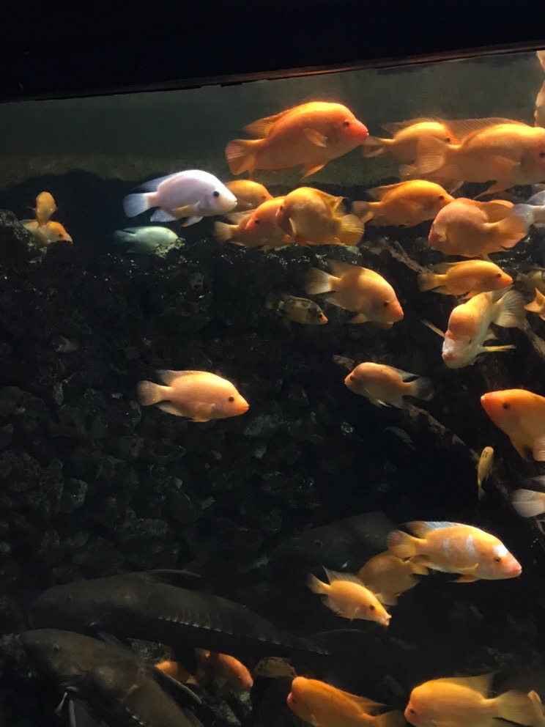
Állatkerti barangolás az esőerdőben
Készítette: Mayer Hanna, Salamon Zsófi, Somfai Hanna, Szatmári Gréti és Xin Junke

Slide 2
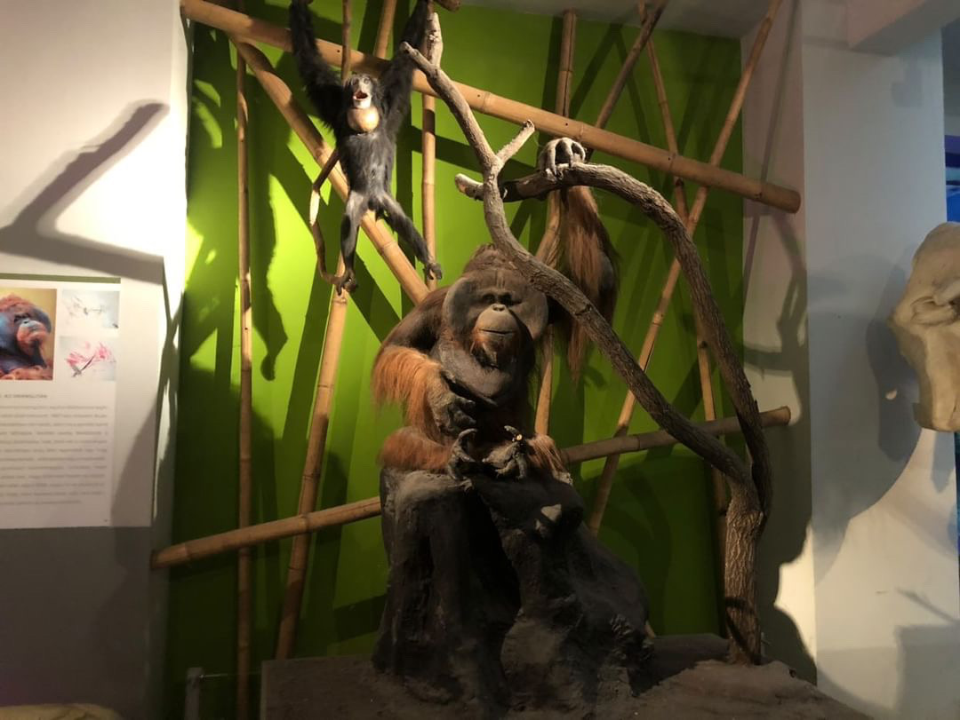
VARÁZSHEGY
Miként Alkalmazkodnak az alábbi állatok a fán élő életmódhoz?
Sziamang: Feltűnően hosszú karjai segítségével lendül ágról ágra
Orángután: Nincs hüvelykujja ezért könnyen megragadja az ágat és tovább lendülve el tudja engedni
Koala: Nem lendül, 2 ujja szembefordul a másik hárommal

Slide 3
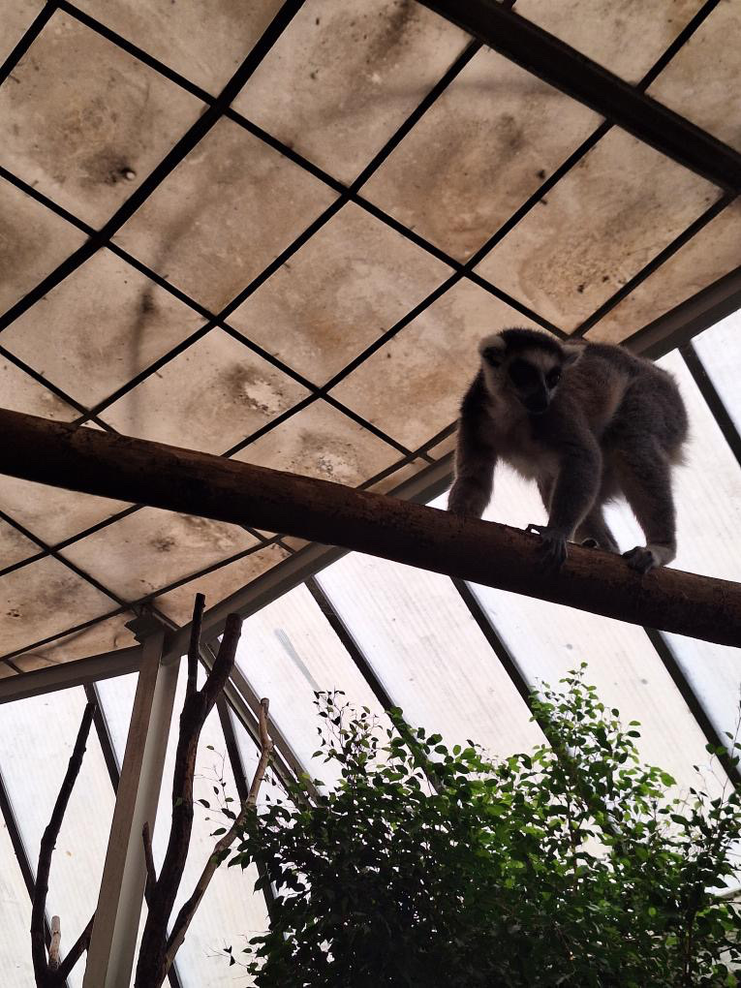
EMBERSZABÁSÚAK HÁZA
Egyiküknek volt egy szövetségese. Hogy hívták? Mi a legnagyobb érdeme?
Dr. Teleki Géza- Megalapították Sienna leone első Nemzeti Parkját
Az állatkertben nem tartanak csimpánzokat, mert nehéz őket tartani és nincs hely

Slide 4
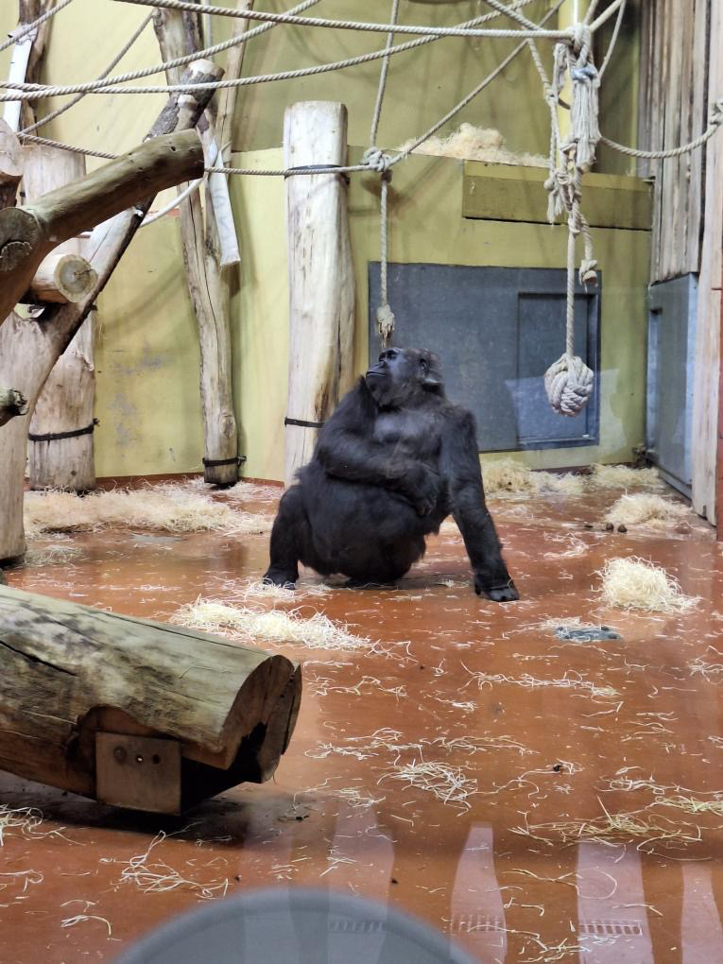
Milyen majomfajok élnek Afrikában?
Nyugat Afrikai csimpánz, Kelet Afrikai csimpánz, Közép Afrikai csimpánz
Melyik gorillafaj él az állatkertben?
Nyugati síkvidéki gorilla
Hol alszanak a gorillák a vadonban?
Maguk építik az ágyaikat a fák között
Mit tudtál a táplálkozásukról?
Levelek, hajtások

Slide 5
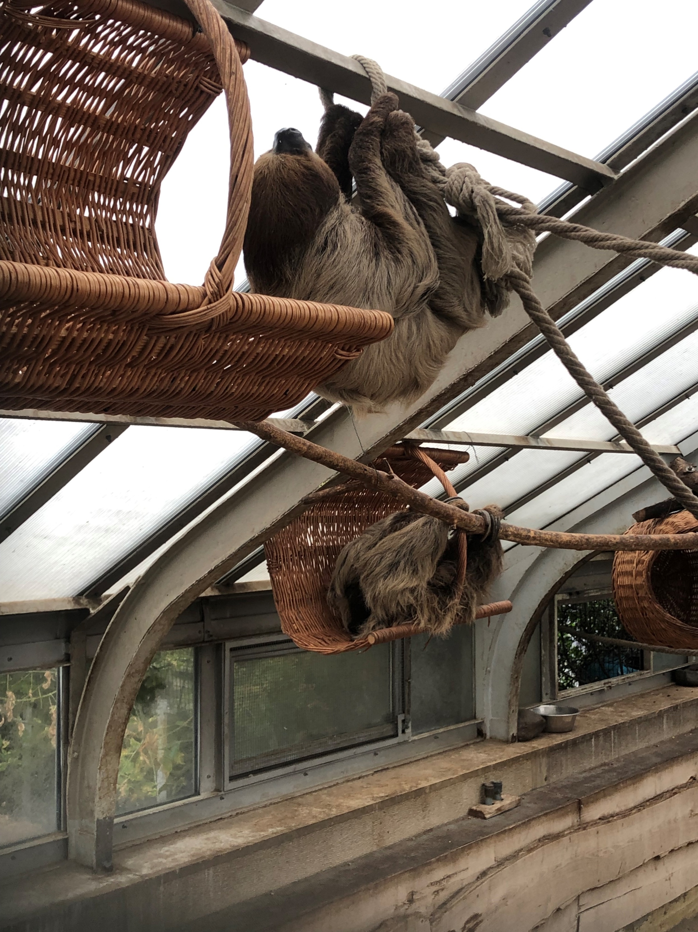
PÁLMAHÁZ
Miért zöldek a természetes környezetükben a lajhárok?
A vadon élő lajhárok szőrében algák telepszenek.
Itt miért nem?
Az állatkertben ezek az algák hiányoznak így az állatok bundájának nincs zöldes árnyalata.

Slide 6
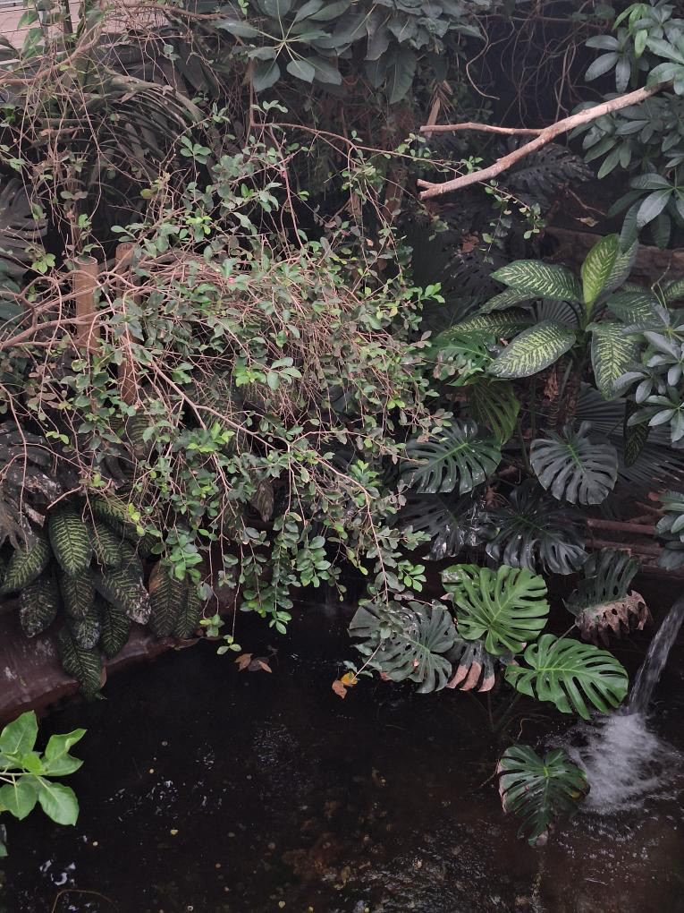
Egyenlítői éghajlat jellemzői:
Nagyon magas a hőmérséklet, magas páratartalom, sok és egyenletes csapadék egyenletes hőingás, bővizű folyók, gyenge és vizes talaj
Növények alkalmazkodása ehez az éghajlathoz: Viaszos és hosszúkás levelek, nagy és erős gyökérzet, mert a talaj vizes
Kontinensek: Dél-Amerika, Afrika, Ázsia

Slide 7
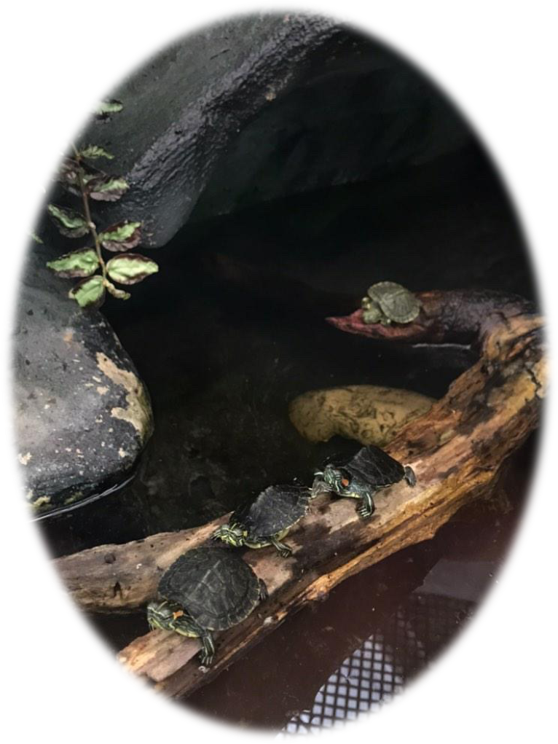
Manú Nemzeti Park
Elhelyezkedés: Brazília, Peru, Bolívia
Óriásfák: 60-70 méteresek
A palánkgyökér megvédi őket a kidőkéstől
Átlag famagasság: 30-45 méter
Pálmák, bambuszok, cserjék, páfrányok 20 méterrel alacsonyabban vannak
Fán lakó növények: Orchidea, bromélia

Slide 8
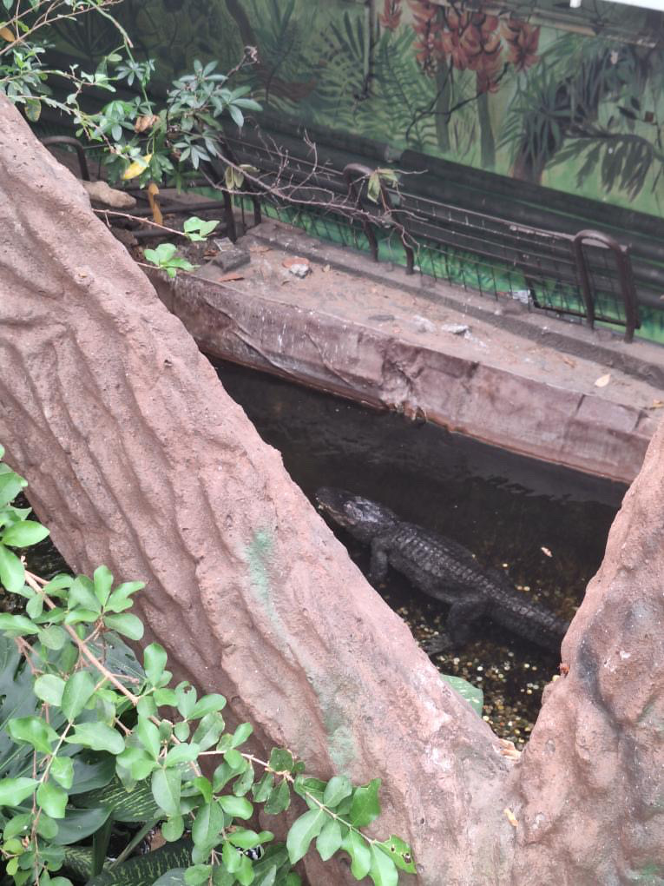
Iguazu
Kaucsukfa: Amazonaz mentén él
kérgét megsértve vonják ki belőle az alapanyyagot
latex készül belőle
másik fő terméke a paradió ami a mandulára hasonlít

Slide 9
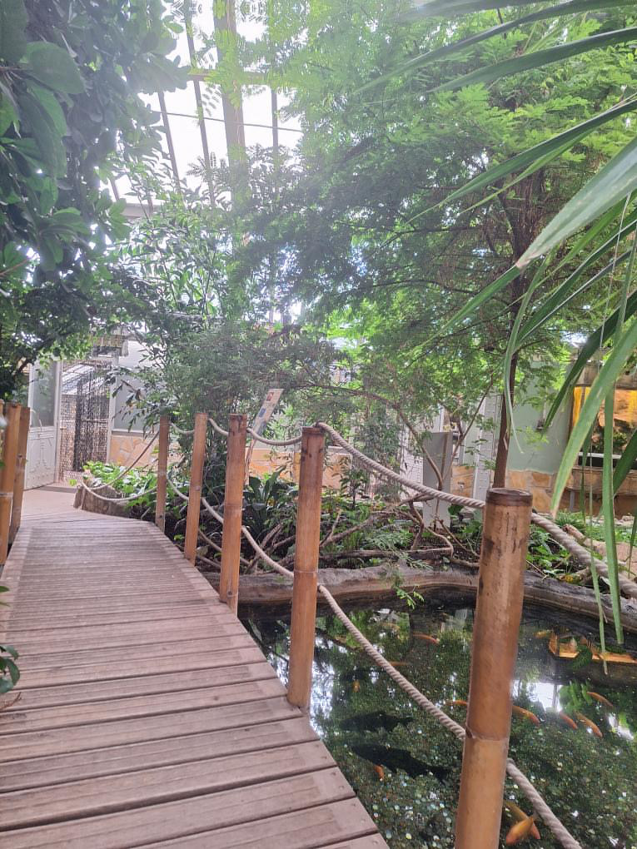
Banán őse:
föld alatt található a szára
Egymásra bomló levélhüvelyek alkotta áltörzset látjuk a szárának
Pizáng=Főzőbanán
Keményítőt és lisztet készítenek belőle a trópusi lakosok
Molnár Gábor: Híres utazó, vadász, állatgyüjtő,
2 rovarfaj viseli a nevét

Slide 10


